Slide 1

UNIVERSIDAD DE LAS FUERZAS ARMADAS - “ESPE”
DEPARTAMENTO DE ELÉCTRICA, ELECTRÓNICA Y TELECOMUNICACIONES
CARRERA DE INGENIERÍA EN ELECTRÓNICA Y TELECOMUNICACIONES
“DISEÑO E IMPLEMENTACIÓN DE UN SISTEMA DE TELEVISIÓN DIGITAL INTERACTIVA APLICADA A INTERNET DE LAS COSAS PARA UN SISTEMA DE SMART AGRO”
AUTORES: GUERRERO TAMAYO ALEXANDER MAXIMILIANO
SAMANIEGO CHAMBA DANIEL ALEXANDER
DIRECTOR: ING. DARWIN OMAR ALULEMA FLORES, PhD.
QUITO-ECUADOR
2022

Slide 2

AGENDA
1. Introducción
2. Objetivos
3. Diseño
4. Implementación
5. Pruebas y Resultados
6. Conclusiones y Trabajos Futuros
2

Slide 3
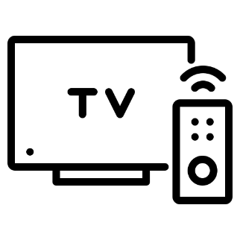



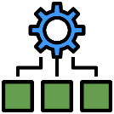
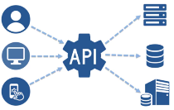
INTRODUCCIÓN
Antecedentes
Televisión Digital Terrestre
Internet de
las cosas
Smart Agro
Lenguaje específico de diseño
Microservicios
APIREST
3

Slide 4
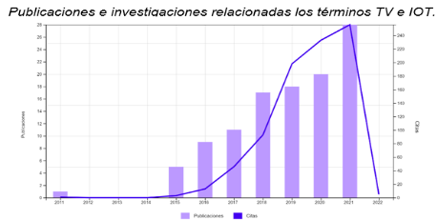
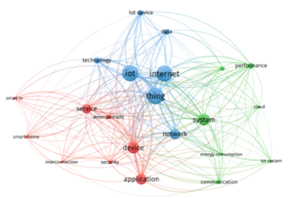
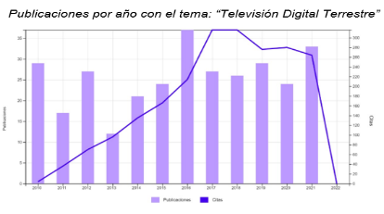
INTRODUCCIÓN
Estado del Arte
WEB OF SCIENCE Y VOSVIEWER
4

Slide 5
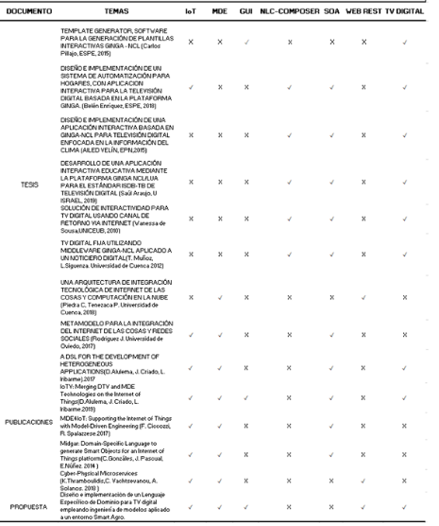

INTRODUCCIÓN
Estado del Arte
5

Slide 6
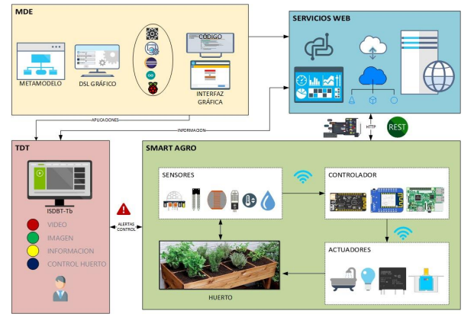
INTRODUCCIÓN
Alcance
Metamodelo
Editor Gráfico
Generación de Código
Aplicación Interactiva
6

Slide 7
OBJETIVOS
Objetivo General
Desarrollar e implementar un DSL gráfico para la generación automática de código, empleando técnicas de MDE, con el propósito de crear componentes para interactividad local y remota en el dominio de Smart Agro y TDT.
Objetivos Especificos
Investigar los trabajos previos relacionados a la Ingeniería Dirigida por Modelos, Televisión Digital, IoT y Cloud Computing.
Investigar el marco conceptual de las tecnologías relacionadas a la Ingeniería Dirigida por Modelos, Televisión Digital, IoT/WoT y Cloud Computing.
Diseñar un DSL constituido por un metamodelo, un editor gráfico y una transformación de modelo a texto (M2T) para la integración de la TDT e IoT en el dominio del Smart Agro.
Implementar el editor gráfico y la transformación M2T para la generación de los artefactos de software del sistema.
Implementar un escenario de prueba para validar el funcionamiento del sistema.
Evaluar el desempeño del sistema por medio de pruebas de usabilidad y rendimiento.
7

Slide 8
DISEÑO
Fundamentos Teóricos
Metamodelo
Ingeniería basada en modelos
Lenguaje de Dominio Específico
API REST
Node-RED
Aplicación Interactiva TDT
8

Slide 9
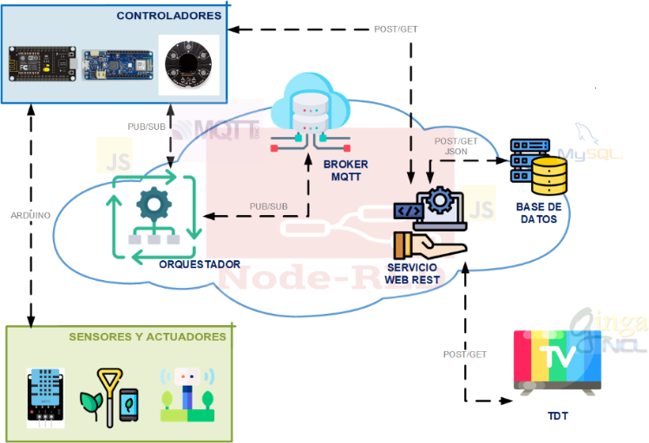
DISEÑO
Arquitectura
9

Slide 10
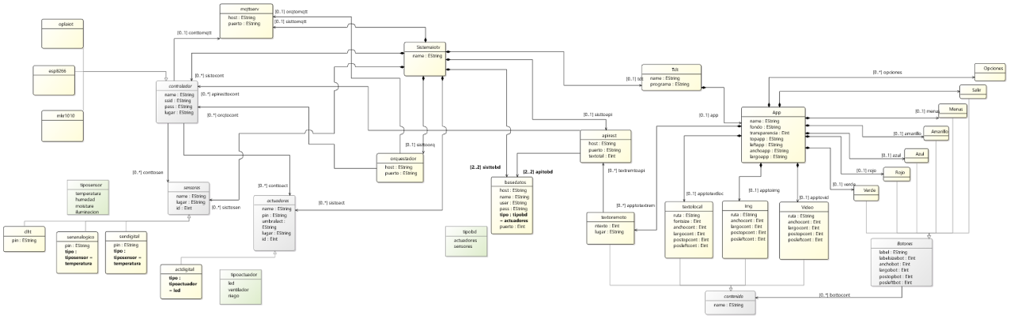
DISEÑO
Metamodelo
10

Slide 11
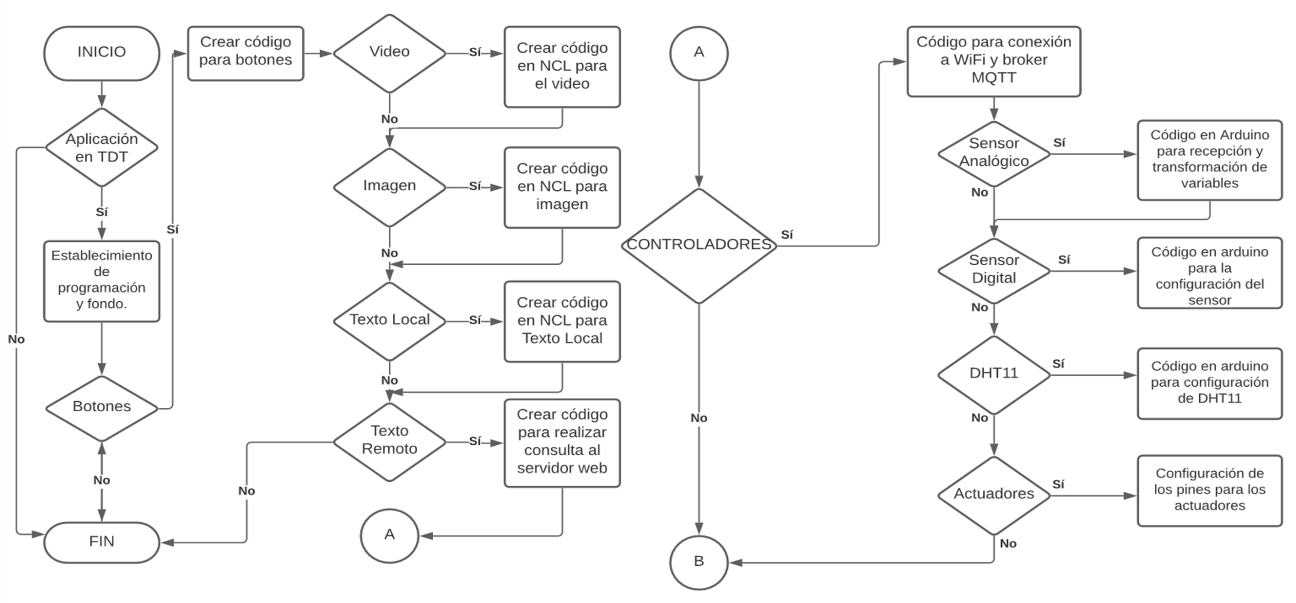
DISEÑO
Diagramas de Flujo
11

Slide 12
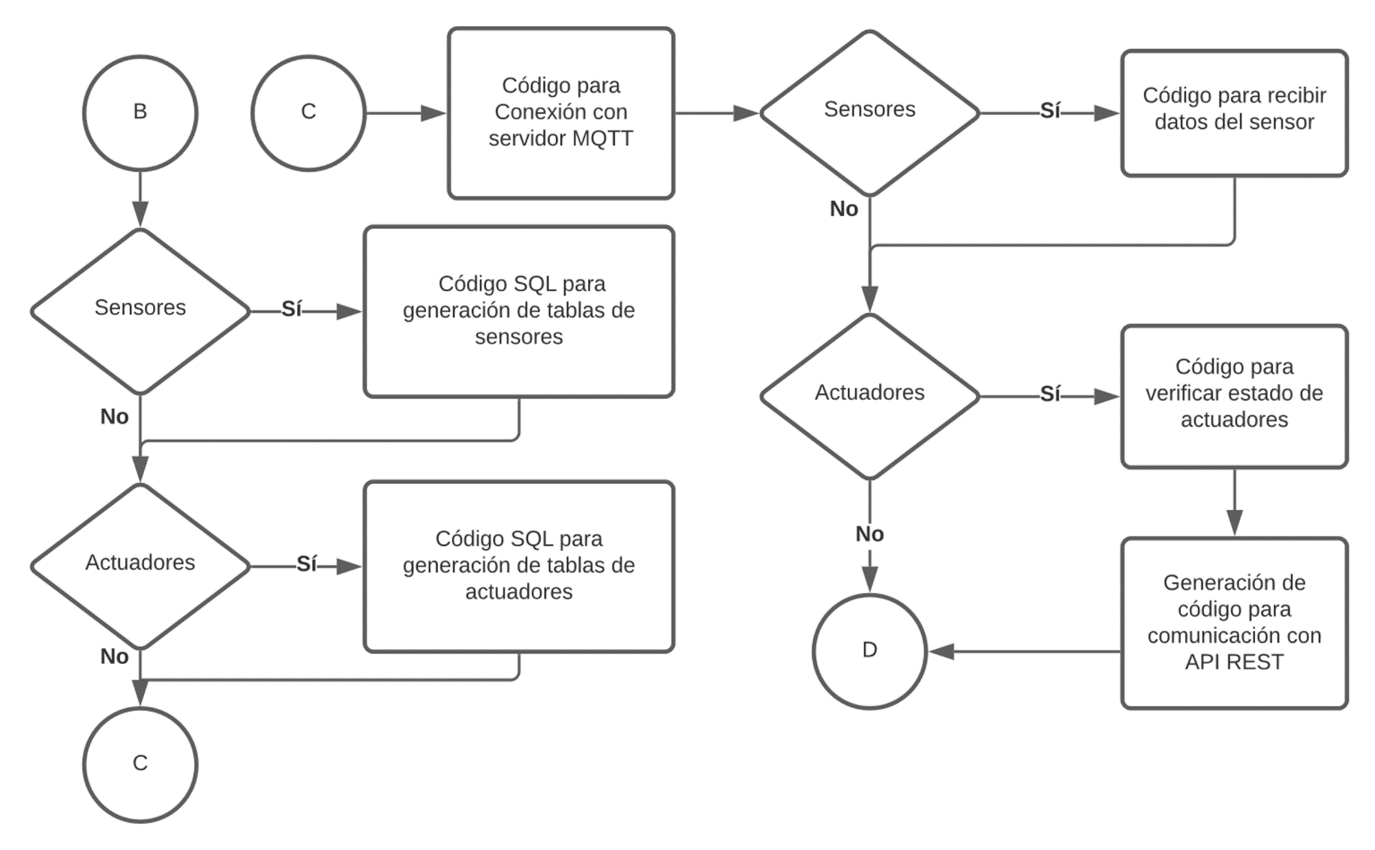
DISEÑO
Diagramas de Flujo
12

Slide 13
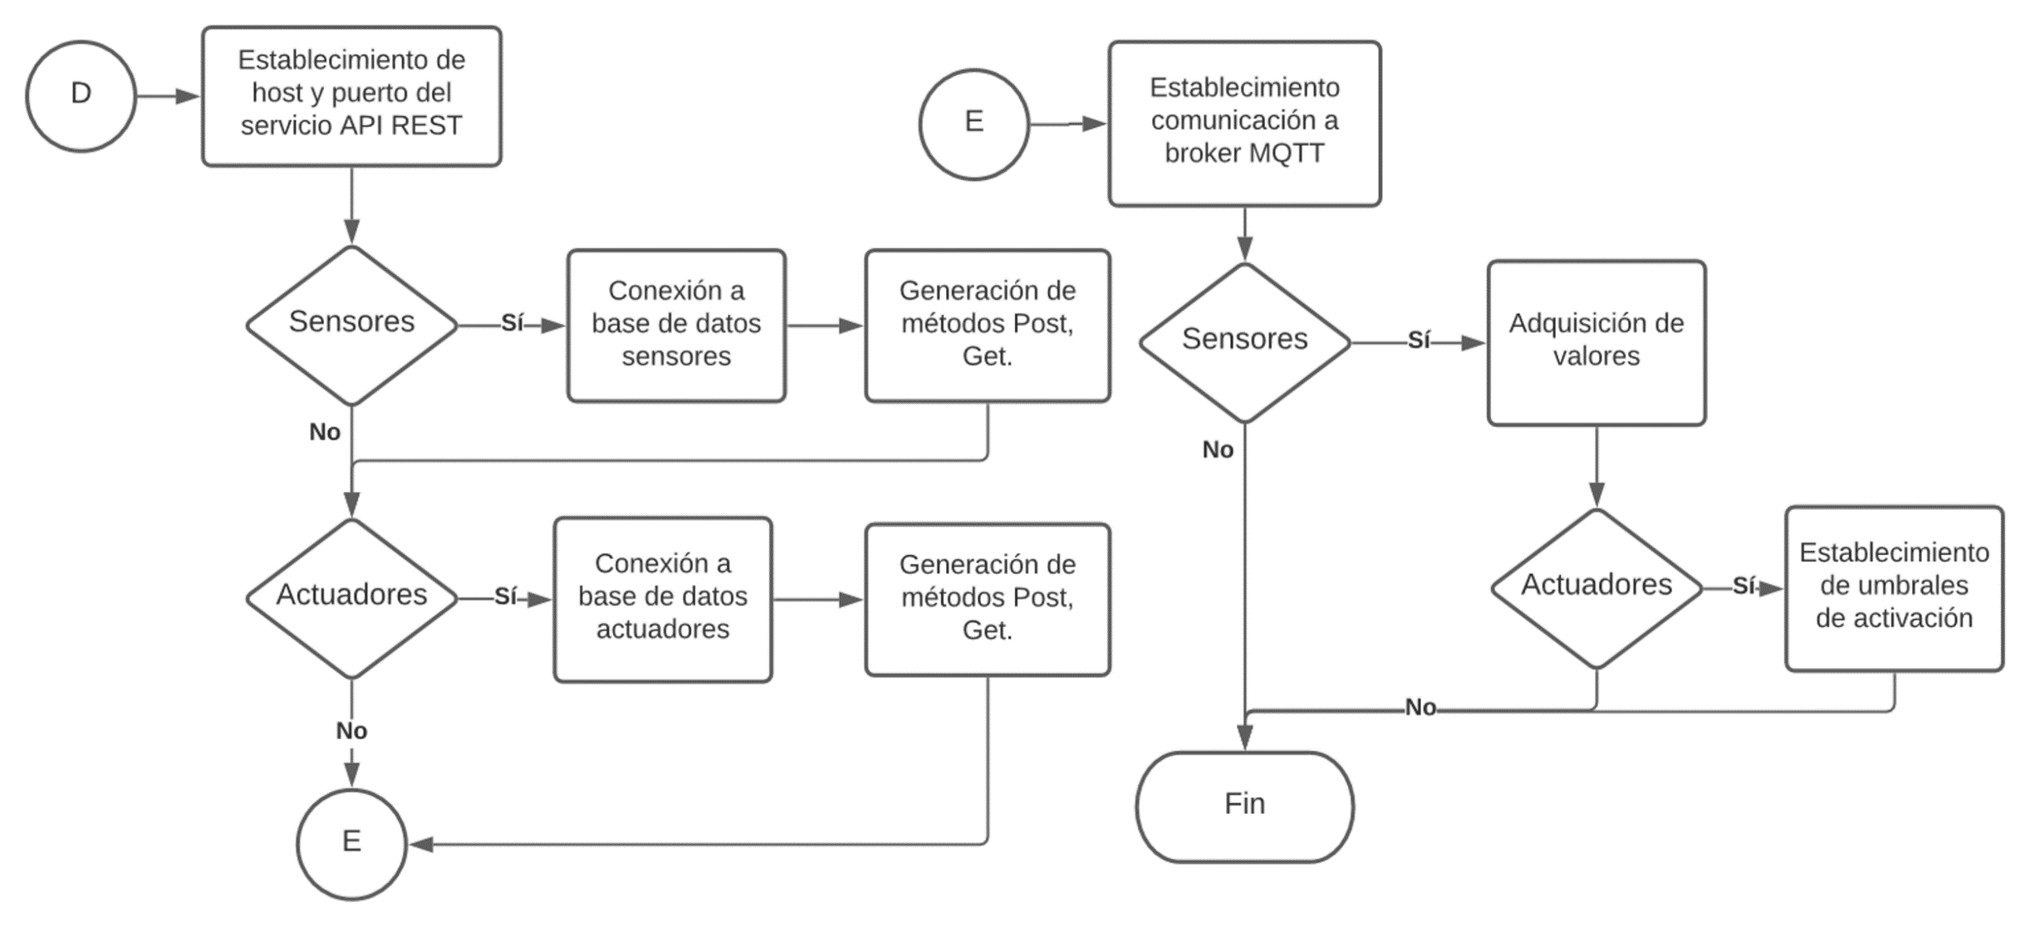
DISEÑO
Diagramas de Flujo
13

Slide 14
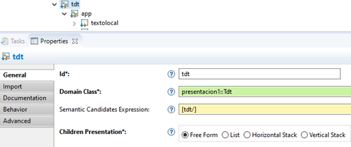
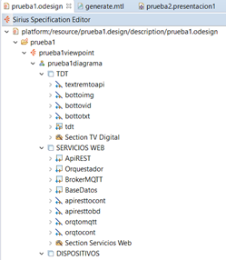
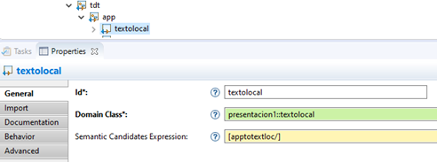
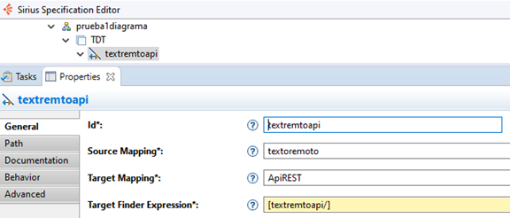
IMPLEMENTACIÓN
Editor Gráfico
Sirius
14

Slide 15
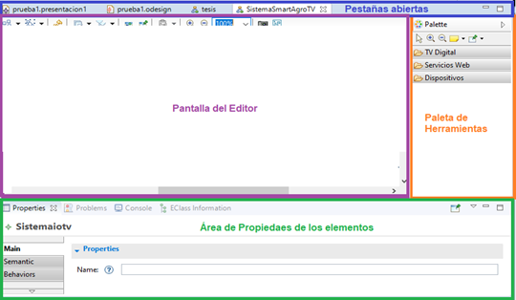
IMPLEMENTACIÓN
Editor Gráfico
15

Slide 16
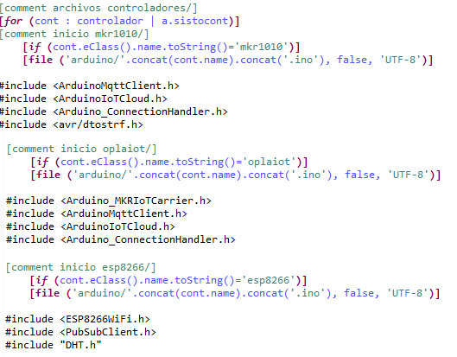
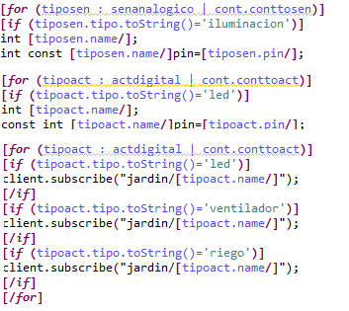
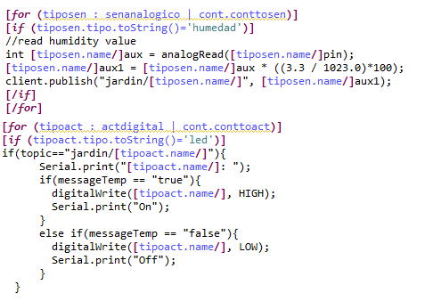
IMPLEMENTACIÓN
Transformación M2T
Controladores
Sensores
Actuadores
16

Slide 17
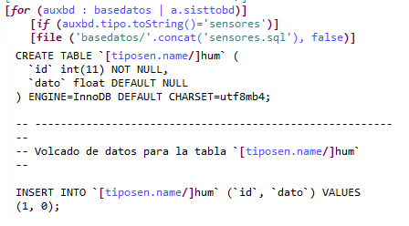
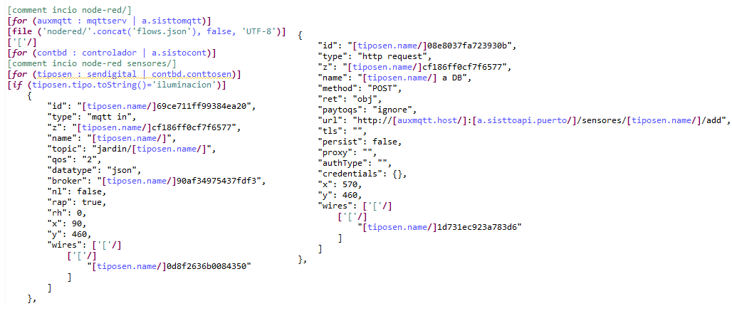
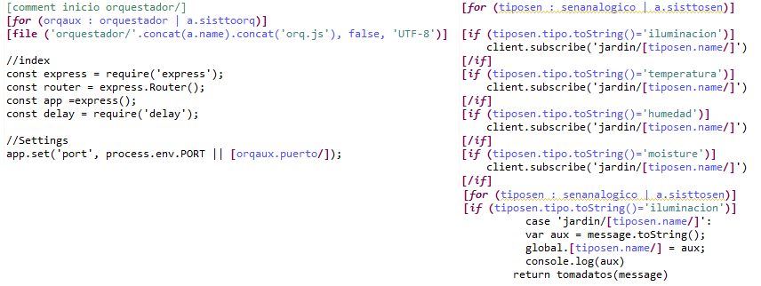
IMPLEMENTACIÓN
Transformación M2T
Servicios Web
Bases de datos
Node-RED
Orquestador
17

Slide 18
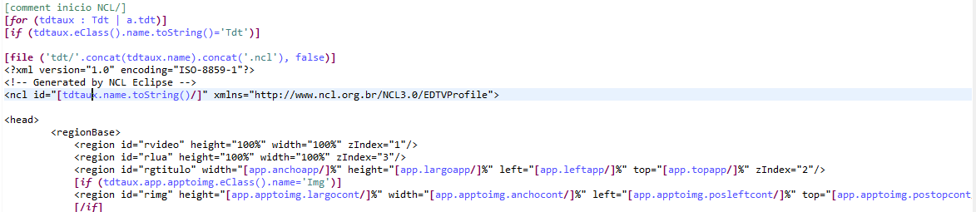
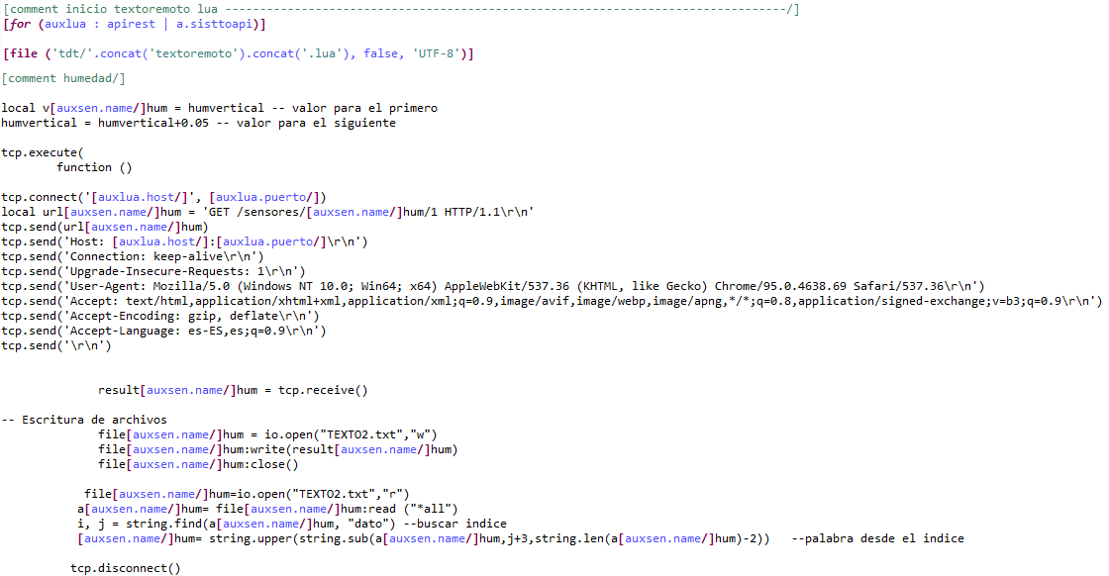
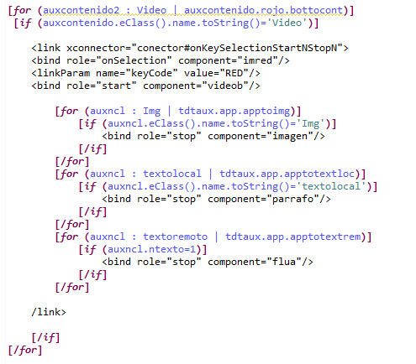
IMPLEMENTACIÓN
Transformación M2T
NCL Y LUA
18

Slide 19

PRUEBAS Y RESULTADOS
Video
19

Slide 20
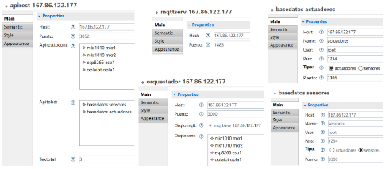
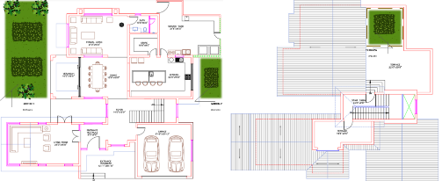
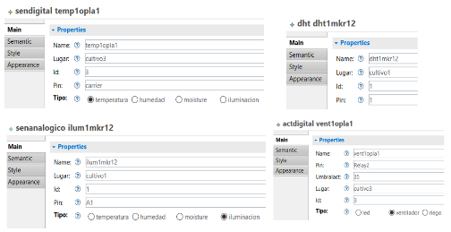
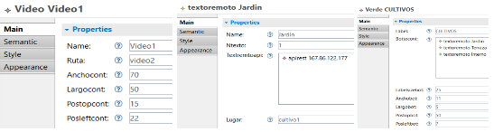
PRUEBAS Y RESULTADOS
Funcionamiento
Editor Gráfico
20

Slide 21
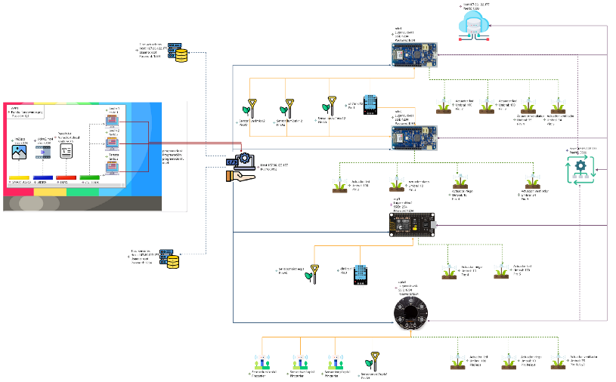
PRUEBAS Y RESULTADOS
Funcionamiento
Editor Gráfico
21

Slide 22
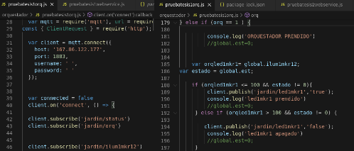
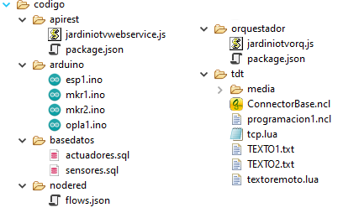
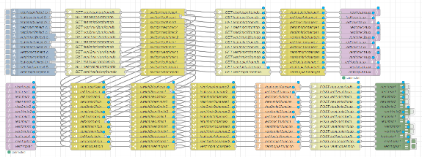
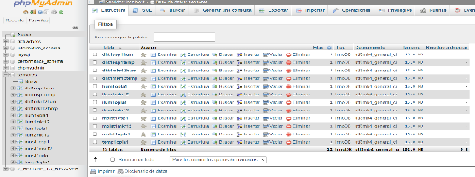
PRUEBAS Y RESULTADOS
Funcionamiento
Código Generado
22

Slide 23
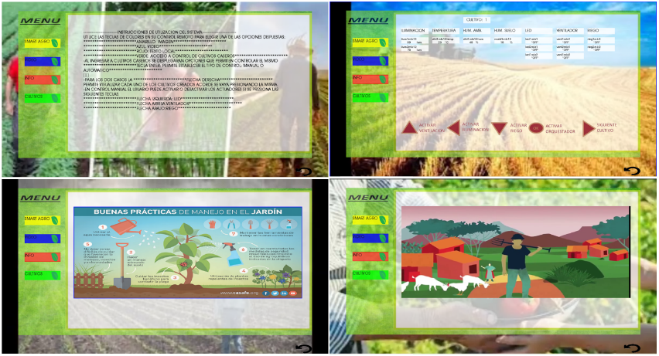
PRUEBAS Y RESULTADOS
Funcionamiento
Código Generado
23

Slide 24
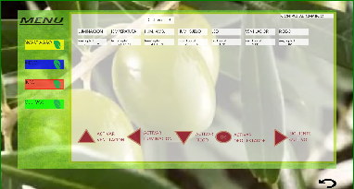
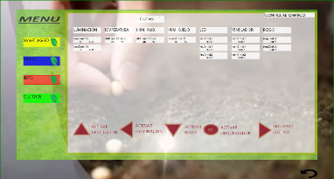
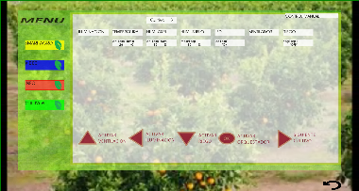
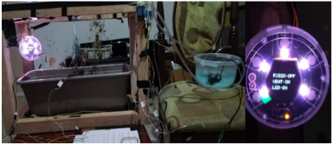
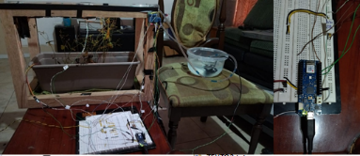
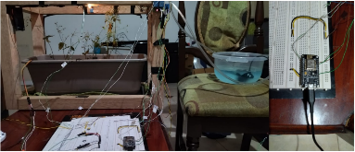
PRUEBAS Y RESULTADOS
Implementación práctica del Sistema
OPLA IOT
MKR1010
ESP8266
24

Slide 25
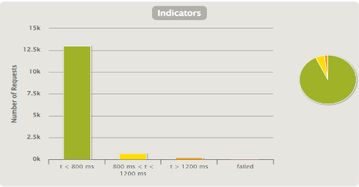
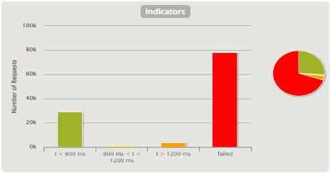
PRUEBAS Y RESULTADOS
Carga y estrés del servicio web
N° usuarios | N° de peticiones | N° de peticiones fallidas | % de error | Tiempo promedio de respuesta
100 | 1400 | 0 | 0.00 | 240 ms
250 | 3500 | 0 | 0.00 | 247 ms
500 | 7000 | 1 | 0.01 | 247 ms
1000 | 14000 | 58 | 0.41 | 330 ms
2000 | 28000 | 4443 | 15.87 | 1.99 s
4000 | 56000 | 22758 | 40.64 | 4.39 s
8000 | 112000 | 77989 | 69.63 | 7.19 s
10000 | 140000 | 108450 | 77.46 | 7.98 s
25

Slide 26
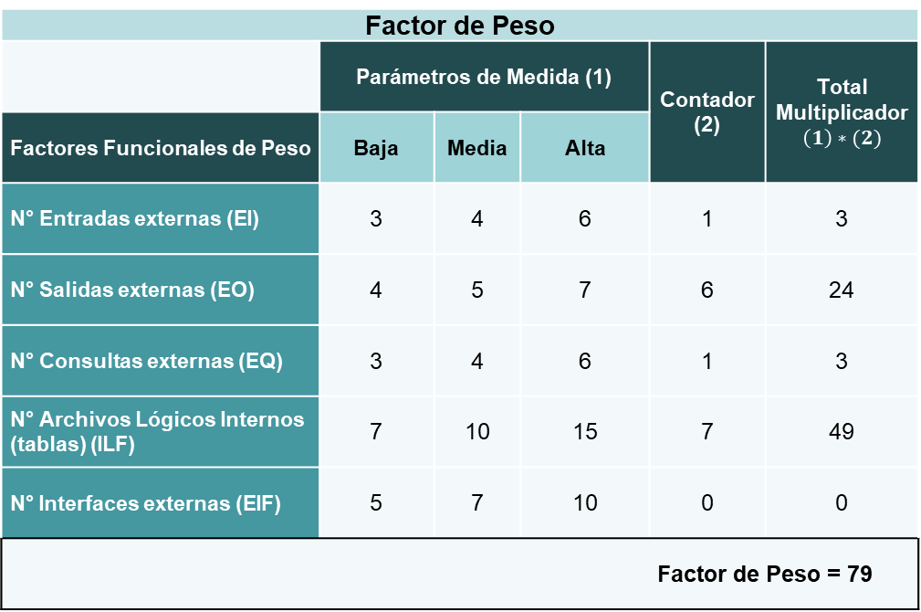
PRUEBAS Y RESULTADOS
Puntos de Función
Niveles de influencia | Puntaje
Comunicación de Datos | 5
Procesamiento Distribuido | 4
Objetivos de Rendimiento | 1
Configuración del equipamiento | 1
Tasa de transacciones | 1
Entrada de Datos en Línea | 4
Interfaces con el usuario | 3
Actualizaciones en Línea | 2
Procesamiento Complejo | 2
Reusabilidad del Código | 5
Facilidad de Implementación | 4
Facilidad de Operación | 1
Instalaciones Múltiples | 2
Facilidad de Cambios | 2
Factor de Ajuste | 37
Factor de Peso
 | Parámetros de Medida (1) |  |  | Contador (2) | Total Multiplicador $\left(1\right)∗(2)$
Factores Funcionales de Peso | Baja | Media | Alta
N° Entradas externas (EI) | 3 | 4 | 6 | 1 | 3
N° Salidas externas (EO) | 4 | 5 | 7 | 6 | 24
N° Consultas externas (EQ) | 3 | 4 | 6 | 1 | 3
N° Archivos Lógicos Internos (tablas) (ILF) | 7 | 10 | 15 | 7 | 49
N° Interfaces externas (EIF) | 5 | 7 | 10 | 0 | 0
Factor de Peso = 79
26

Slide 27
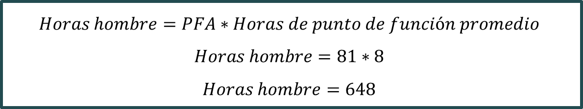
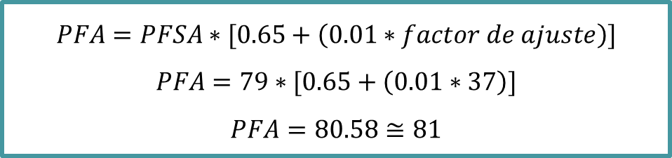
PRUEBAS Y RESULTADOS
Puntos de Función
Lenguaje | Horas de punto de función promedio | Líneas de código por punto de función
Ensamblador | 25 | 300
COBOL | 15 | 100
Lenguajes 4ta Generación | 8 | 20
$$PFA=PFSA∗[0.65+\left(0.01∗factor de ajuste\right)]$$
$$PFA=79∗[0.65+\left(0.01∗37\right)]$$
$$PFA=80.58≅81$$
$$Horas hombre=PFA∗Horas de punto de función promedio$$
$$Horas hombre=81∗8$$
$$Horas hombre=648$$
27

Slide 28
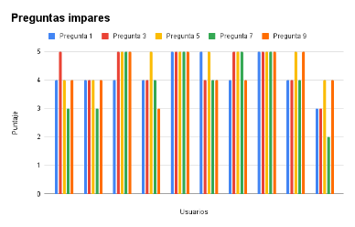
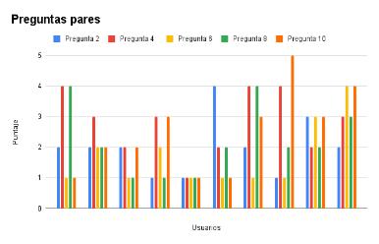
PRUEBAS Y RESULTADOS
Usabilidad
Usuarios | Resultados Escala de SUS |  |  |  |  |  |  |  |  |  | Sumatoria | Factor (x2.5)
 | P1 | P2 | P3 | P4 | P5 | P6 | P7 | P8 | P9 | P10
1 | 3 | 3 | 4 | 1 | 3 | 4 | 2 | 1 | 3 | 4 | 28 | 70
2 | 3 | 3 | 3 | 2 | 3 | 3 | 2 | 3 | 3 | 3 | 28 | 70
3 | 3 | 3 | 4 | 3 | 4 | 4 | 4 | 4 | 4 | 3 | 36 | 90
4 | 3 | 4 | 3 | 2 | 4 | 3 | 3 | 4 | 2 | 2 | 30 | 75
5 | 4 | 4 | 4 | 4 | 4 | 4 | 4 | 4 | 4 | 4 | 40 | 100
6 | 4 | 1 | 3 | 3 | 4 | 4 | 3 | 3 | 3 | 4 | 32 | 80
7 | 3 | 3 | 4 | 1 | 4 | 4 | 4 | 1 | 3 | 2 | 29 | 72,5
8 | 4 | 4 | 4 | 1 | 4 | 4 | 4 | 3 | 4 | 0 | 32 | 80
9 | 3 | 2 | 3 | 3 | 4 | 2 | 3 | 3 | 4 | 2 | 29 | 72,5
10 | 2 | 3 | 2 | 2 | 3 | 1 | 1 | 2 | 3 | 1 | 20 | 50
 |  |  |  |  |  |  |  |  |  |  | Promedio | 76
28

Slide 29
CONCLUSIONES
Se desarrolló un DSL en base a Ingeniería Dirigida por Modelos, el cual está constituido por un metamodelo definido por clases padres e hijas, se utilizó las relaciones correspondientes para elementos de composición, referencia y supertipos, estas relaciones describen la convergencia entre la TDT, IOT, Smart Agro y diferentes herramientas de software (API REST, Orquestador, MQTT, Node-RED) , además, se dispuso el uso de clasificadores por numeración para las clases que determinaron límites de ejecución en cuanto a los tipos de sensores, actuadores y bases de datos; los atributos dentro de cada clase fueron obtenidos mediante un alto nivel de abstracción, analizando la constitución de cada uno de los elementos de hardware y software mediante pruebas de funcionamiento previo.
Con el uso de la herramienta Sirius en Eclipse fue posible el desarrollo de un editor gráfico basado en las clases y relaciones definidas previamente, a partir de esto se creó en primera instancia la representación por la cual se anexa el editor con las propiedades dispuestas en el metamodelo, se resalta la importancia del uso de contenedores que permitieron la generación de nodos agrupados y conectores bajo características comunes como Televisión Digital, Servicios Web y Dispositivos, esto favoreció el establecimiento de la paleta de herramientas de manera ordenada y asimilable para el usuario, en este mismo sentido la herramienta Sirius otorga la facilidad del uso de restricciones con respecto a la cantidad de elementos, conexiones, acciones de borrado y reconexión, siempre bajo la lógica establecida por el metamodelo.
29

Slide 30
CONCLUSIONES
Se realizó la programación individual de cada uno de los elementos integrados en el editor gráfico dentro de los entornos de desarrollo de la siguiente manera: TDT en NCL y Lua desplegados en Eclipse; Orquestador y API REST en JavaScript desplegados en Visual Studio Code; Bases de datos en MySQL administrados por phpMyAdmin; Hardware (controladores, sensores, actuadores) en Arduino IDE, para esto se establecieron programas base y escalables enfocados en Smart Agro, cuya relación fue posible con la ejecución de pruebas de funcionamiento previas.
Se desplegó un motor generador de código automático con la herramienta Acceleo integrado con EMF, a partir del cual se obtienen los archivos a ejecutar en los diferentes entornos de desarrollo, al ser un lenguaje intuitivo, facilitó la validación referente a los elementos iterativos desarrollados en el editor gráfico, para la generación de código bajo una misma lógica, ruta y lenguaje de programación; para esto fue imprescindible el uso de sentencias condicionales “for” e “if”, además de la sentencia “file” para diferenciar las plataformas a las cuáles se direccionó cada archivo generado.
30

Slide 31
CONCLUSIONES
Se estableció un sistema que permite al usuario la creación de aplicaciones interactivas por medio del editor gráfico, tanto locales como remotas con la capacidad de integrar servicios web con la TDT, esto se logró con la utilización de la librería tcp.lua con los parámetros execute, connect, send y disconnect, además de los métodos HTTP GET y POST, para esto fue esencial la obtención de las cabeceras generadas por cada una de las peticiones, se debió tomar en cuenta la longitud de cada dato dado por la estructura establecida en JSON y almacenada en las tablas correspondientes a cada sensor y actuador creado. Las aplicaciones que implementa el usuario disponen de la interacción de elementos multimedia como videos, imágenes y textos, como ejemplo se desplegó una aplicación remota que validó la integración descrita anteriormente.
Se realizó la implementación de un escenario de prueba con distintos controladores (ESP8266, MKR 1010 Wifi y OPLA), sensores (analógicos y digitales) y actuadores en donde se verificó el funcionamiento práctico de los códigos generados y la visualización de los datos dentro de la aplicación interactiva de la TDT enfocada al Smart Agro.
31

Slide 32
CONCLUSIONES
El sistema fue sometido a pruebas de carga, en las cuales se simuló la interacción de varios usuarios realizando peticiones simultaneas de todas las variables desde la TDT hacia los servidores web, en las cuales se determinó un rendimiento óptimo de 1 a 1000 usuarios (14000 peticiones) obteniendo fallos menores al 1% con tiempos menores o iguales a 330 ms; mientras que al superar los 2000 usuarios (28000 peticiones) se obtuvieron errores mayores al 15% y con más de 4000 usuarios (56000 peticiones) se obtuvieron pérdidas de más del 40%. Sin embargo, para las características del servidor en donde se albergaron los servicios web se considera un valor aceptable, debido a que los escenarios de implementación están dirigidos hacia huertos caseros cuyo monitoreo está limitado a una cantidad reducida de usuarios.
Con la utilización de los puntos de función se verificó que diseñar e implementar el sistema conllevaría un tiempo aproximado de 648 horas o un equivalente a 4.67 meses, debido al número de herramientas utilizadas, mientras que con la utilización del DSL tomaría un aproximado de 4 horas, minimizando así el esfuerzo y tiempo de los desarrolladores.
Mediante la herramienta de medición de usabilidad (SUS) los desarrolladores encuestados evaluaron al sistema con una calificación de 76 (“C”), la cual representa que están satisfechos con el DSL, sin embargo, se verificó que se podrían implementar mejoras como capacitaciones o manuales dentro del sistema con la finalidad de mejorar la comprensión del mismo.
32

Slide 33
TRABAJOS FUTUROS
La inclusión de opciones de visualización de valores acumulados en las bases de datos de sensores y actuadores con información espacial y temporal diaria, semanal o mensual, esto otorga al usuario la capacidad de mejora en la toma de decisiones y un control y monitoreo más óptimo.
Implementar opciones de alertas del estado del hardware en tiempo real en la utilización de TDT para otorgar a los usuarios un mejor control y toma de acciones correctivas en el funcionamiento del sistema.
Implementar mayor cantidad de opciones TDT como la inclusión de librerías para LUA como MQTT que faciliten el uso del canal de retorno para el desarrollo de aplicaciones interactivas remotas o permitiendo un mayor grado de libertad al momento configurar los elementos multimedia para desarrollar interfaces más complejas.
33

Slide 34
TRABAJOS FUTUROS
Desplegar soluciones Smart Agro conjuntamente con la TDT en sentido macro que permitan aportar su inclusión para agricultores y empresas agrícolas que desplieguen gran cantidad y variedad de cultivos, otorgando un enfoque más amplio de aplicación en la implementación de herramientas bajo el dominio del IOT y la TDT.
Implementar soluciones que hagan uso de la TDT e IOT enfocadas en diversas temáticas como Seguridad, Educación, Domótica, entre otras con envío y recepción de datos en tiempo real, para este propósito se ampliaría la inclusión de mayor número y tipos de controladores, sensores, actuadores e incluso asistentes virtuales, determinando nuevas soluciones para su introducción hacia las futuras ciudades inteligentes.
34

